Slide 1
Plano de Projeto de Software
Competência: Analisar e Desenvolver o Plano de Projeto

Slide 2
Agenda
Plano de Projeto.
Definição de Escopo.
Estudo de Viabilidade.
Recursos.
Bibliografia

Slide 3
Plano de Projeto
Introdução;
Estimativas de Projeto;
Riscos do Projeto;
Cronograma;
Recursos do Projeto;
Organização do Pessoal;
Mecanismos de Tracking (rastreamento) e controle.

Slide 4
Plano de Projeto
I. Introdução
Escopo e Propósito do Documento.
Objetivos do projeto:
  Objetivos;
  Funções Principais;
  Quesitos de desempenho;
  Restrições Técnicas e Administrativas.

Slide 5
I. Introdução
Escopo do Software
A primeira atividade de planejamento do projeto de software é a determinação do escopo do software.
A função e o desempenho deve ser avaliada para estabelecer em escopo de projeto que seja não-ambíguo e compreensível à gerencia e aos níveis técnicos.
Uma declaração do escopo de software deve ser delimitada.

Slide 6
I. Introdução
Escopo do Software. (Definição)
O Escopo descreve os dados e o controle a serem processados, a função, o desempenho, as restrições, as interfaces e a confiabilidade.
As Funções descritas na declaração de escopo são avaliadas, e em alguns casos refinadas, para fornecer mais detalhes antes do início da estimativa;
Como estimativas de custo e o cronograma são orientados funcionalmente, algum grau de decomposição é freqüentemente útil;

Slide 7
I. Introdução
Considerações sobre desempenho abrangem requisitos de desempenho e tempo de resposta.
Restrições identificam limites colocados no software pelo hardware externo, disponibilidade de memória ou outros sistemas existentes.

Slide 8
I. Introdução
Obtenção da informação necessária para o Escopo
De certo modo, as coisas estão sempre indefinidas no começo de um projeto de software.
Uma necessidade foi definida e metas e objetivos básicos foram enunciados, mas a informação necessária para definir o escopo ainda não foi delineada.

Slide 9
I. Introdução
Obtenção da informação necessária para o Escopo
A técnica mais comumente usada para vencer a falta de comunicação entre o cliente e o desenvolvedor e iniciar o processo de comunicação é conduzir uma reunião preliminar ou uma entrevista.

Slide 10
I. Introdução
Obtenção da informação necessária para o Escopo
A primeira reunião entre o engenheiro de software(analista) e o cliente pode ter ser comparada com a timidez de um primeiro encontro entre dois adolescentes. Por exemplo:
Ninguém sabe o que dizer ou perguntar;
Ambos estão temerosos de serem mal- interpretados;
Ambos estão pensando sobre aonde isso vai levar (Ambos Provavelmente tem expectativas radicalmente diferentes a esse respeito);
Ambos desejam terminar rápido; mas ao mesmo tempo, desejam ser bem-sucedidos.

Slide 11
I. Introdução
Obtenção da informação necessária para o Escopo
Todavia a comunicação precisa ser iniciada.
É sugerido que o analista comece perguntando questões de contexto livre, isto é um conjunto de perguntas que levarão ao entendimento básico do Problema, do Pessoal que deseja a solução, da natureza da solução desejada e da efetividade do primeiro encontro propriamente dito.

Slide 12
I. Introdução
Obtenção da informação necessária para o Escopo
O Primeiro conjunto de questões de contexto livre focaliza o cliente, as metas globais e os benefícios. Por exemplo, o analista poderia perguntar:
Quem está por trás da solução desse trabalho?
Quem vai usar a solução?
Qual será o benefício econômico de uma solução bem-sucedida?
Há outra fonte para a solução?

Slide 13
I. Introdução
Obtenção da informação necessária para o Escopo
O Conjunto de questões a seguir permite ao analista entender melhor o problema e ao cliente verbalizar suas percepções sobre a solução:
Como você (cliente) caracteriza uma “boa” saída, gerada por uma solução bem-sucedida?
Que(ais) problema(s) a solução vai resolver?
Você pode me mostrar (ou descrever) o ambiente no qual a solução será usada?
Existem aspectos especiais de desempenho ou de restrições que afetarão o modo pelo qual a solução é abordada?

Slide 14
I. Introdução
Obtenção da informação necessária para o Escopo
O Conjunto final das questões focaliza a efetividade da reunião. É proposto a seguinte lista(abreviada):
Você é a pessoa adequada para responder a essas questões? As respostas são oficiais?
As Questões são relevantes ao problema que você tem?
Alguém pode dar informação adicional?
Eu deveria perguntar-lhe mais alguma coisa?
Essas questões e outras vão ajudar a quebrar o gelo e iniciar a comunicação, que é essencial para estabelecer o escopo do projeto.

Slide 15
I. Introdução
Obtenção da informação necessária para o Escopo
Existe um outro princípio para auxiliar o desenvolvimento do plano de Projeto chamado 5w2h.

Slide 16
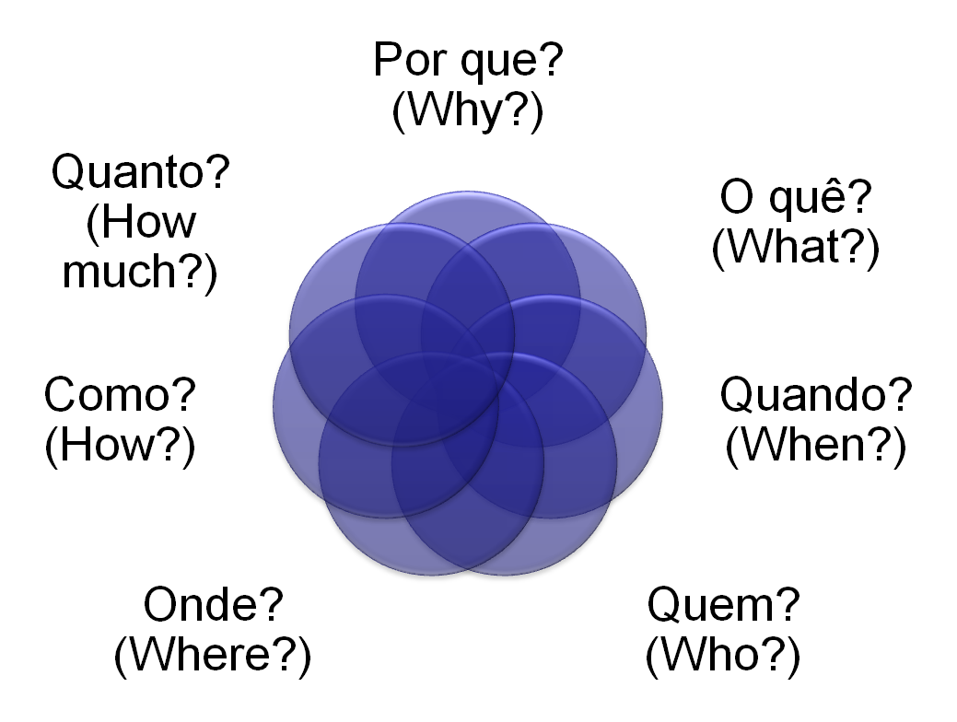
I. Introdução
5w2h

Slide 17
I. Introdução
Obtenção da informação necessária para o Escopo
Por que (Why) o sistema está sendo desenvolvido?
A resposta a esta questão permite todas as partes examinar a validade das razões comerciais para o trabalho de software. Dito de outra forma, a razão comercial justifica o gasto de pessoal, o tempo e o dinheiro?

Slide 18
I. Introdução
Obtenção da informação necessária para o Escopo
O que (What) vai ser feito, quando (When)? As respostas a essas questões ajudam a equipe a estabelecer um cronograma do projeto pela identificação de tarefas-chave do projeto e dos prazos que são exigidos pelo cliente.

Slide 19
I. Introdução
Obtenção da informação necessária para o Escopo
Quem (Who) é a responsável pela solução?
O papel e a responsabilidade de cada membro da equipe de software devem ser definidos. A resposta a essa questão ajuda a conseguir isso.

Slide 20
I. Introdução
Obtenção da informação necessária para o Escopo
Onde (Where) estão localizados na organização?
Nem todos os papéis e responsabilidades situam-se na própria equipe de desenvolvimento de software. O Cliente, usuários e outros interessados também tem responsabilidades.

Slide 21
I. Introdução
Obtenção da informação necessária para o Escopo
Como (How) o trabalho será conduzido técnica e gerencialmente?
Uma vez estabelecido o escopo do produto, uma estratégia gerencial e técnica para o projeto deve ser definida.

Slide 22
I. Introdução
Obtenção da informação necessária para o Escopo
Quanto (How Much) é necessário de cada recurso?
A resposta a essa questão é obtida pelo desenvolvimento de estimativas baseadas nas respostas às questões anteriores.

Slide 23
I. Introdução
Viabilidade.
Uma vez identificado o escopo (com a concordância do cliente), é razoável perguntar: “Podemos construir um software para satisfazer esse escopo?” O Projeto é exeqüível?
Normalmente os engenheiros são pressionados a desconsiderá-las por gerentes ou clientes.

Slide 24
I. Introdução
Viabilidade.
Nem tudo o que é imaginável é exeqüível. Inclusive o Software. A exeqüibilidade de software tem 4 dimensões sólidas.
Tecnológica: O projeto é exeqüível tecnicamente? Está dentro do estado da arte? Os defeitos podem ser reduzidos em um nível que satisfaça as necessidades da aplicação?

Slide 25
I. Introdução
Viabilidade.
Finança: O projeto é exeqüível financeiramente? O desenvolvimento pode ser completados a um custo que a organização de software, seu cliente ou o mercado pode pagar?

Slide 26
I. Introdução
Viabilidade.
Tempo: O prazo para o projeto chegar ao mercado vai vencer a concorrência?

Slide 27
I. Introdução
Viabilidade.
Recursos: A organização tem os recursos necessários para obter sucesso?
Em alguns casos existe uma negativa na resposta, uma redução de requisitos pode ser negociada.

Slide 28
I. Introdução
Recursos
A segunda tarefa de planejamento de software é estimar os recursos necessários para realizar o esforço de desenvolvimento de software.

Slide 29
I. Introdução
Recursos
Ferramentas de hardware/software: Fornecem a infra-estrutura para apoiar o esforço de desenvolvimento
Componentes de Software reusáveis: blocos de construção de software, que podem reduzir dramaticamente os custos de desenvolvimento e acelerar a entrega.
Pessoal: Recurso Principal.

Slide 30
I. Introdução
Recursos
Cada recurso é especificado por quatro características:
Descrição do recurso;
Declaração de disponibilidade;
Época em que o recurso será necessário;
Prazo durante o qual o recurso será aplicado.

